Slide 1
复变函数的积分
第1节 复变函数积分的概念
复变函数积分的定义
复变函数积分的计算

Slide 2
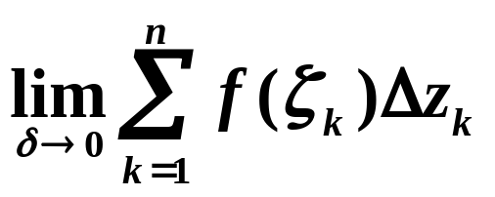
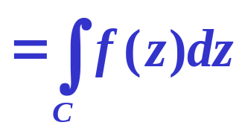
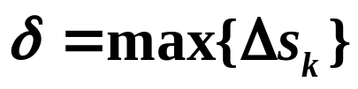
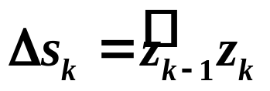
一、 复变函数积分的定义
1、有向曲线
2、积分的定义
设函数w=f (z)定义在区域D上，C为D内起点为A终点为B的一条光滑的有向曲线。
y
ζ_{k}
...
Δz_{k}
z_{k}
ζ_{n}
ζ₃
z_{k−1}
z₃
B=z_{n}
ζ₂
z₂
ζ₁
z₁
的长度
A=z₀
O
x

Slide 3
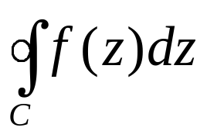
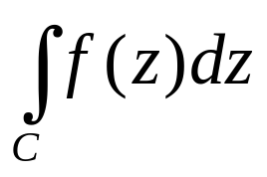
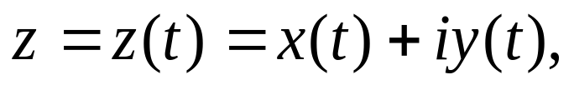


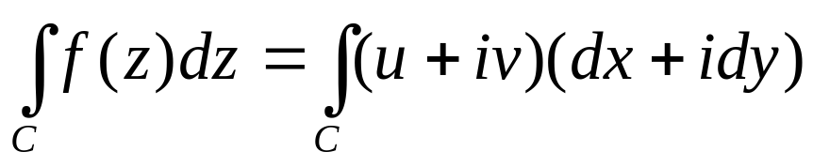
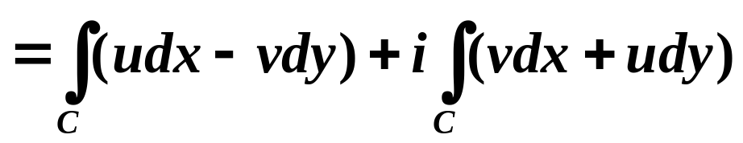
注：
如果C为闭曲线，则闭曲线上的积分记作
二、 积分存在的条件、计算及性质
1. 存在性: 如 f (z) 在分段光滑曲线C上连续，则
存在。
证明： 设光滑曲线C:
记
则

Slide 4


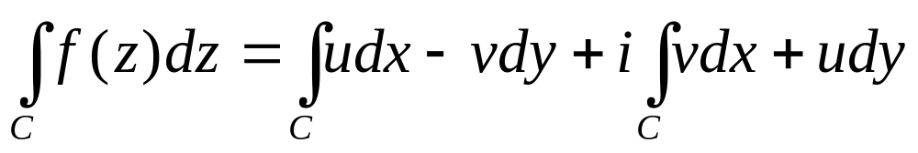

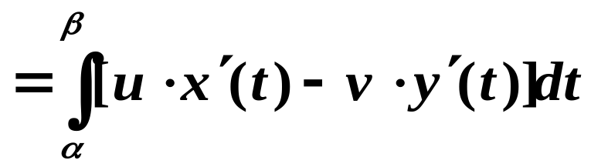
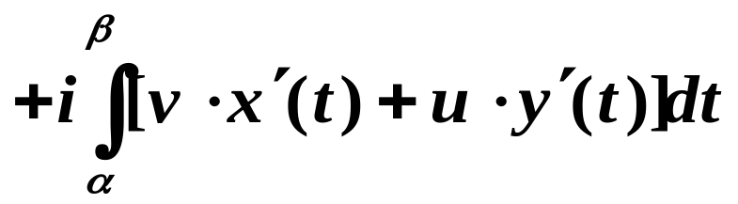
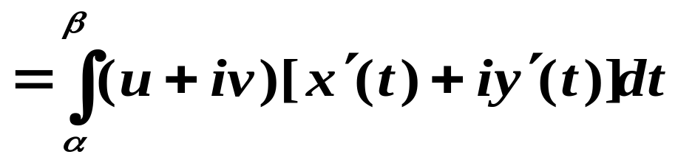
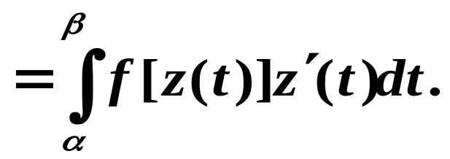

2. 计算法:

Slide 5
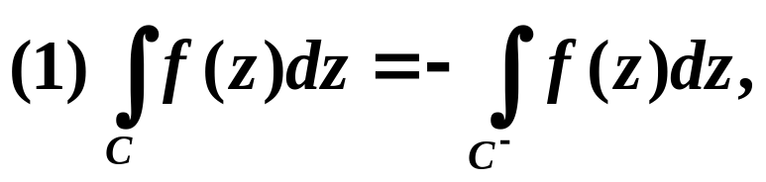
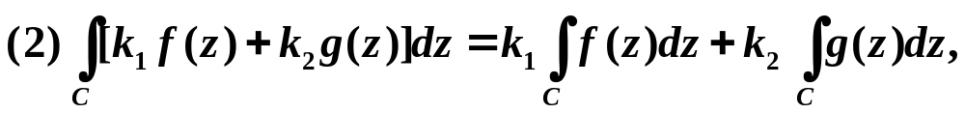
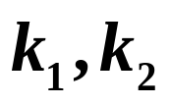

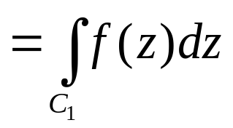
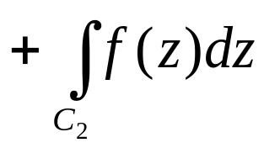
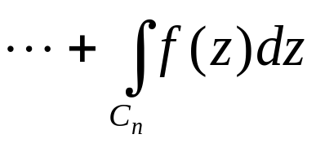
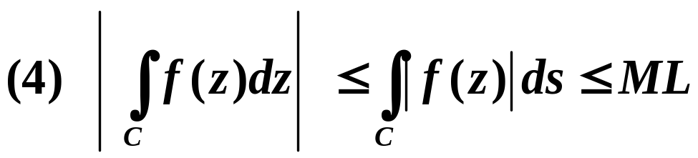
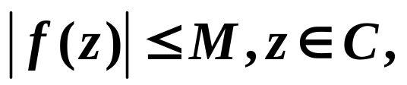
3. 积分的性质
( 为复常数)
(3) C =C₁+C₂ + … + C_{n} ,
其中， L为C的长度.

Slide 6
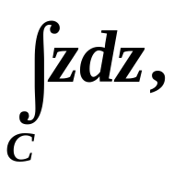



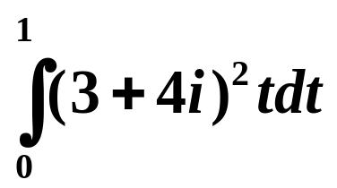
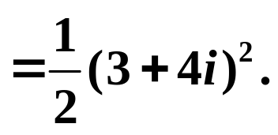
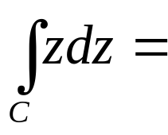
例1. 计算
其中C为从原点到点3+4i的直线段。
解： 直线的方程可写作
事实上可以说明相应的两个曲线积分与路线C无关。

Slide 7
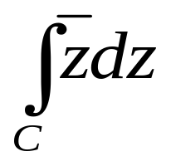


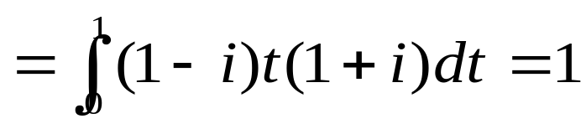
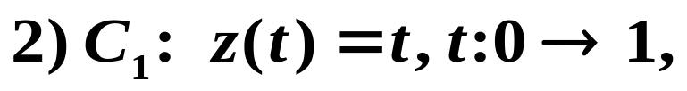
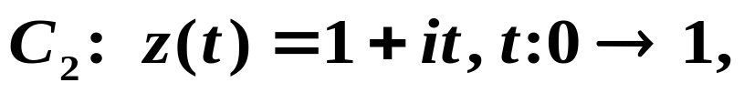
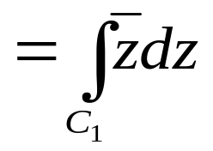
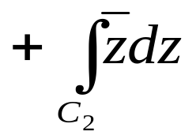
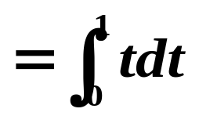
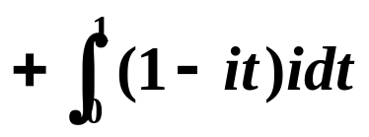

例2. 计算
y
, 其中C为
1) 从原点到点1+i 的直线段；
1+i
2) 沿从原点到点1的直线段与从点1 到点 1+i 的直线段所接成的折线；
1
x
解：
这个积分与路径有关！

Slide 8
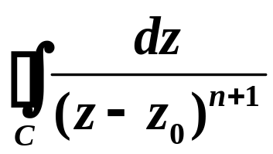
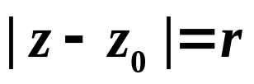

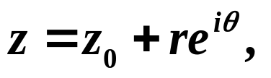



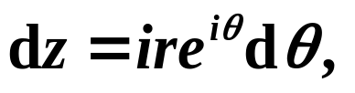
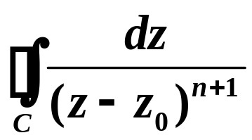
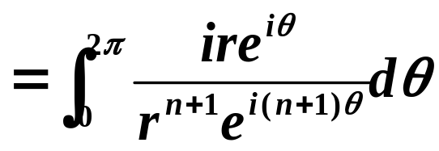
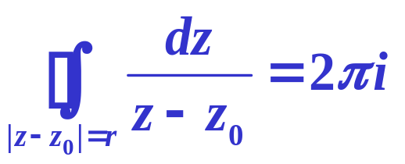
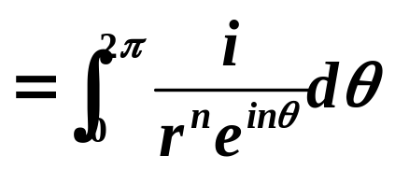
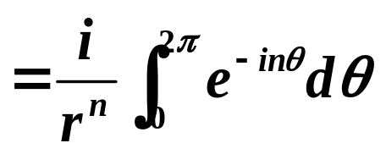
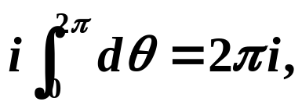



例3. 计算
n为整数, C: 取正向。
解： C的方程可写作
积分与路径无关！
这个积分应当记住！

Slide 9
第三章 复变函数的积分
第2节 柯西积分定理
柯西-古萨定理
原函数与不定积分
柯西-古萨定理的推广
——复合闭路定理

Slide 10
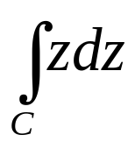

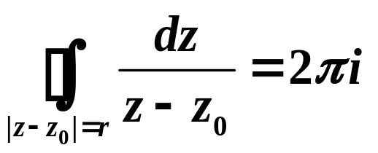
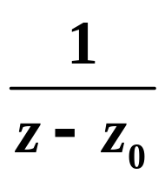
一、柯西-古萨(Cauchy－Goursat)基本定理
又称“柯西积分定理”
例1:
与路径无关！
被积函数 f (z)=z 在单连通区域内处处解析
与路径有关！
例2:
被积函数 f (z)= 在复平面内处处不解析
例3:
, 与路径无关！
被积函数f (z)= 在多连通域内解析

Slide 11
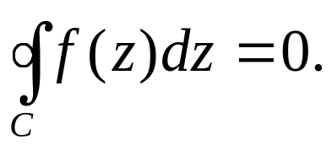


柯西-古萨(Cauchy－Goursat)基本定理
如果函数 f (z)在单连通区域B内处处解析，则对B内任何一条闭曲线C，有
( 积分与路径无关！)
1825年，Cauchy在附加条件“ 在B内连续”下证得结论.
1900年，Goursat去掉条件“ 在B内连续”证得结论，

Slide 12


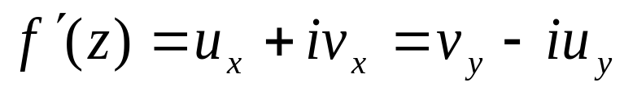
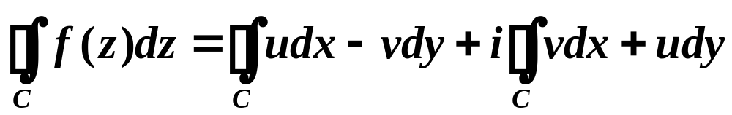



假设
在区域B内连续。
f (z)在B内解析
Green
由柯西－黎曼方程推出左边两个积分均为零。

Slide 13


注:
(1) 闭曲线C不是简单闭曲线时，结论也成立；
(2)
如闭曲线C是区域B的边界，且函数 f(z)在 上解析,
则
(3)
如闭曲线C是区域B的边界，函数 f(z)在B内解析, 且f(z)在
上连续，则

Slide 14





例1. 计算下列积分，
其中, C: 取正向。

Slide 15




二、原函数与不定积分
由柯西－古萨基本定理，推出下面的定理
定理一：如果函数 f (z) 在单连通区域B内处处解析，那么积 分
与连接起点及终点的路线C无关。
此积分只与起点z₀及终点z₁有关。
固定z₀，让z₁在B内变动，并记z₁=z, 那么积分
在B内确定了一个单值函数 F(z) ， 即

Slide 16






定理二： 如果 f (z) 在单连通域B内处处解析，那么
函数 F(z)
必为B内的一个解析函数，并且
原函数的定义: 如
则称 为 f (z) 的一个原函数。
函数 f (z) 的任何两个原函数相差一个常数。
定义不定积分:
(G(z) 为 f(z)的一个原函数)
Newton-Leibniz 公式
(G(z) 为 f(z)的一个原函数)

Slide 17







例1：求 其中C是从0到 的任一简单分段光滑曲线段.
解: 积分与路径无关

Slide 18






例2：求 其中C是区域 内从1到 z的任
一简单分段光滑曲线段.
解: 在已知的单连通域内，积分与路径无关

Slide 19





例3：试沿区域 Im(z)≥0, Re (z)≥0内的圆弧|z|=1，计算积分
解: 在已知区域内，积分与路径无关

